Slide 1
cnn
( convolution neural network )
김승현

Slide 2
01 Introduction
02 ResNet
INDEX
03 VIT
04 YOLO

Slide 3
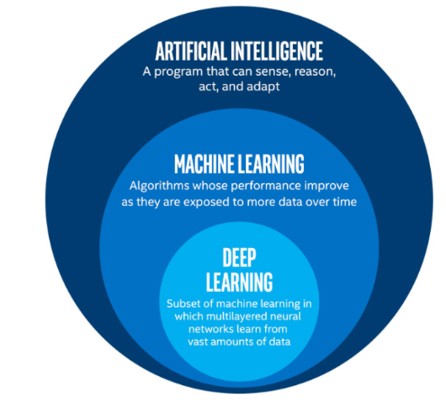
Introduction
Artificial Intelligence
인공지능(Artificial Intelligence) - 머신러닝(Machine Learning) - 딥러닝(Deep Learning)

Slide 4
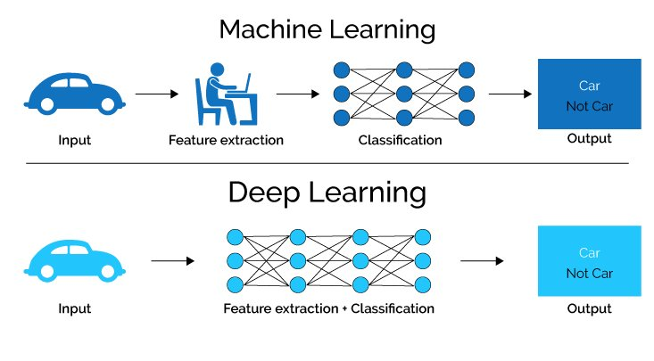
Introduction
Machine Learning – Deep Learning

Slide 5
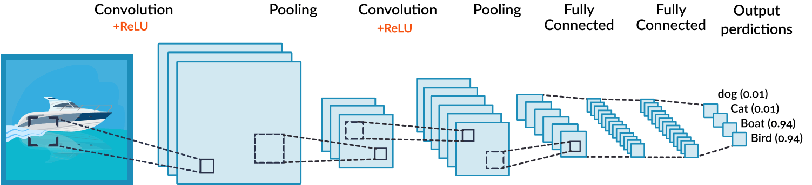
Introduction
CNN (합성곱 신경망)
이미지를 직접 학습하고 패턴을 사용하고 이미지를 분류한다.

Slide 6
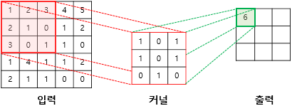
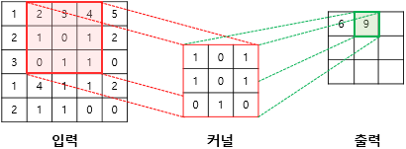
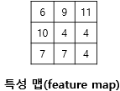
Introduction
CNN (합성곱 신경망)

Slide 7
ReSNET
( DEEP RESIDUAL LEARINGNG FOR IMAGE RECOGNITION )
김승현

Slide 8
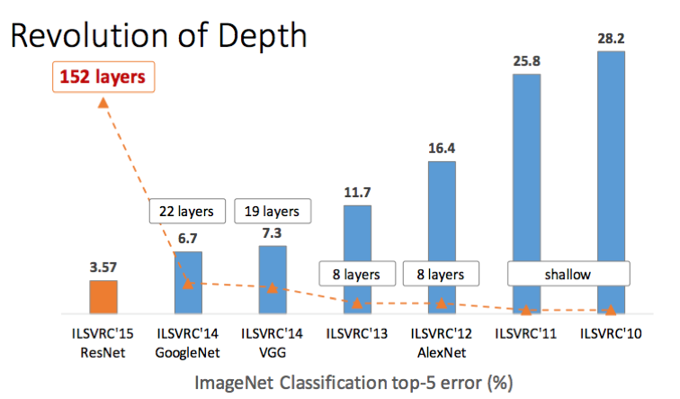
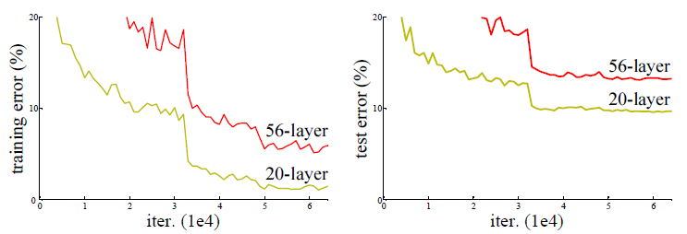
ResNet
ResNet의 등장
신경망을 깊게 한다고 무조건 적으로 성능이 올라가지 않는다.

Slide 9
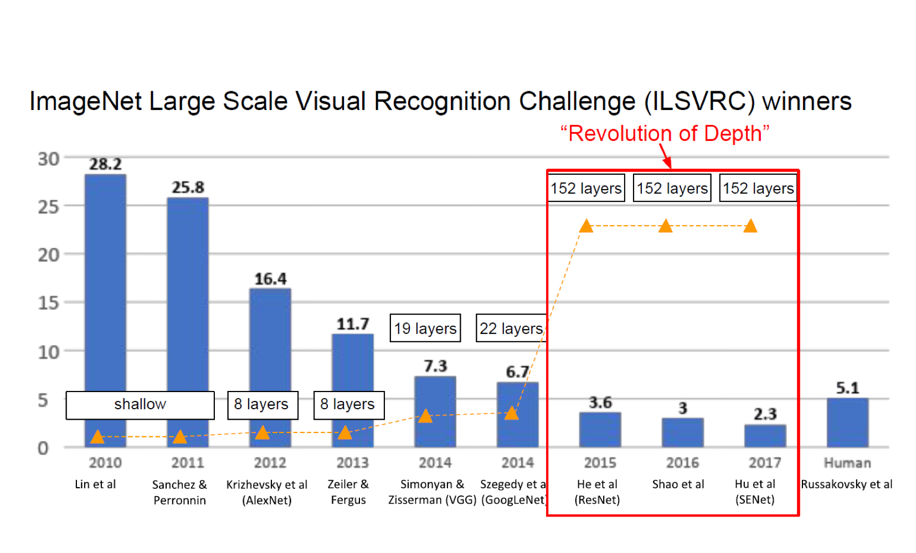
ResNet
ResNet의 등장
기존의 CNN 모델들은 Layer를 20층 이상부터 성능이 낮아지는 현상 발생

Slide 10
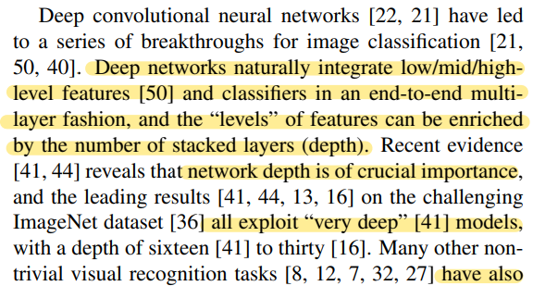
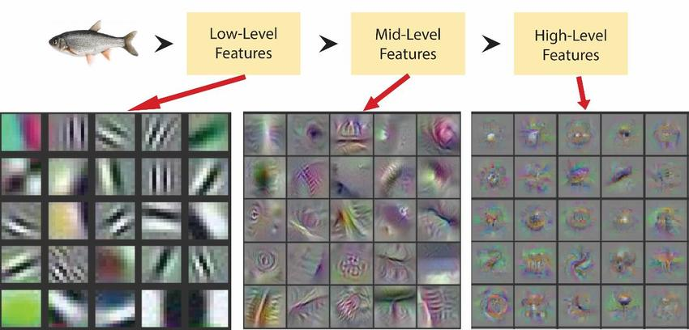
ResNet
Layer – level
높은 추상화 특징은 high layer에서 파악할 수 있다.

Slide 11
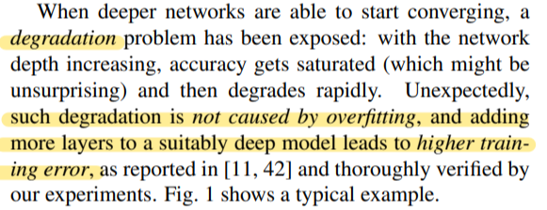
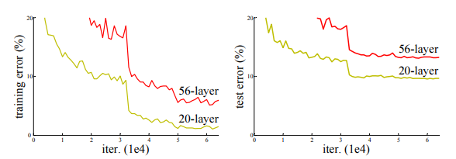
ResNet
Degradation Problem
정확도가 어느 순간부터 정체 되고 레이어가 더 깊어질수록 성능이 저하됨

Slide 12
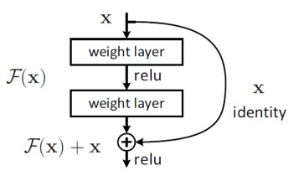
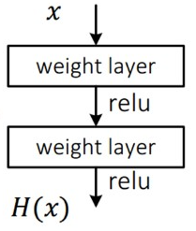
ResNet
Residual Block
방법론적으로 신박한 개념의 도입
기존 네트워크
ResNet의 구조

Slide 13
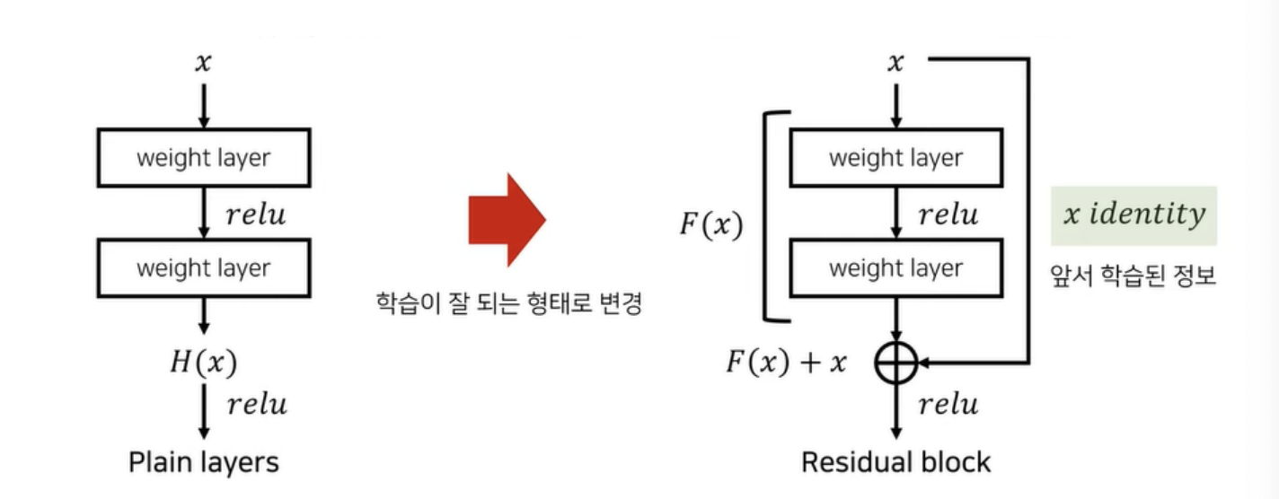
ResNet
Residual Block
잔여 블록을 이용해 네트워크 최적화 난이도를 낮춘다.
실제로 내재한 mapping인 H(x)를 곧바로 학습하는 것은 어려우므로 대신 F(x) = H(x) –x 를 학습한다.

Slide 14
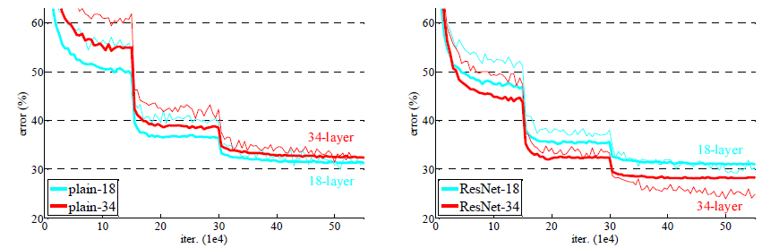
ResNet
Residual learning 적용
일반적인 CNN
잔여학습을 적용한 CNN

Slide 15
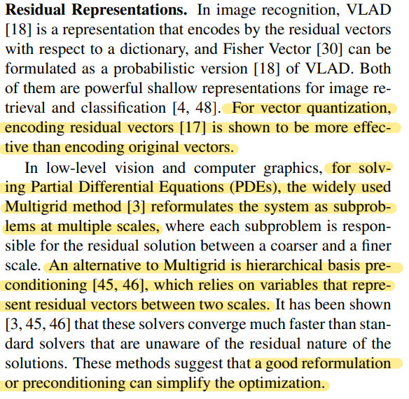
ResNet
Residual Representations
핵심내용
Original vector가 아닌 residual vector를 인코딩 하는 것이 훨씬 효과적이다.

Slide 16
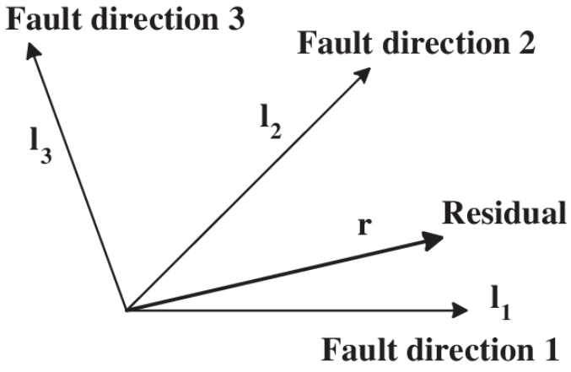
ResNet
Residual Representations
residual vector 방식

Slide 17
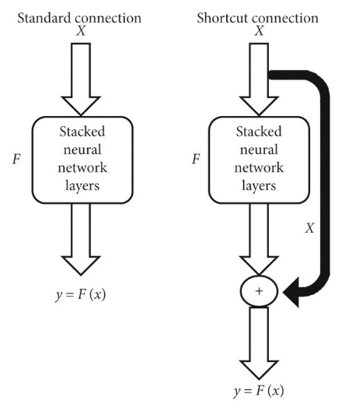
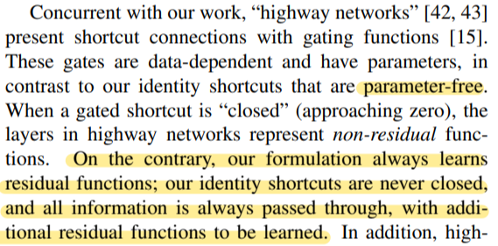
ResNet
Shortcut Connections
지름길 제공

Slide 18
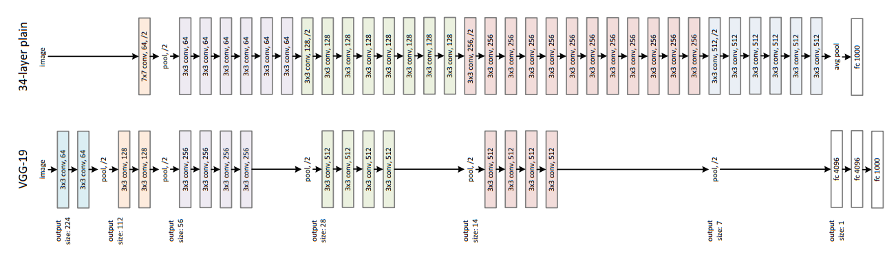
ResNet
Plain network
Plain baseline은 VGC nets의 형태를 따랐다

Slide 19
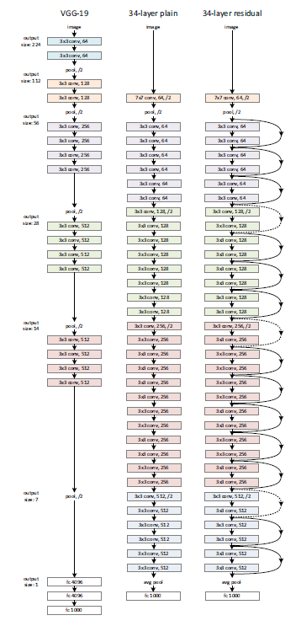
ResNet
Plain network
Plain baseline은 VGC nets의 형태를 따랐다.
Plain network를 기반으로 short connections추가

Slide 20
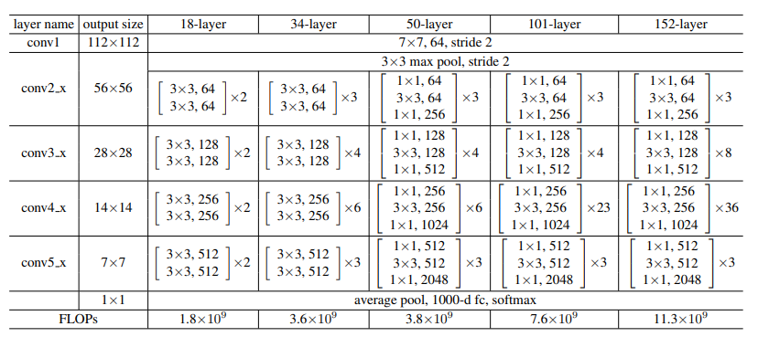
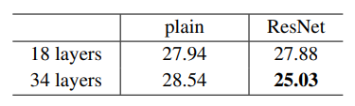
ResNet
Experiments
1000개의 클래스를 가지는 ImageNet dataset에 대해 모델을 평가
Result
plain에서degradation problem 발생

Slide 21
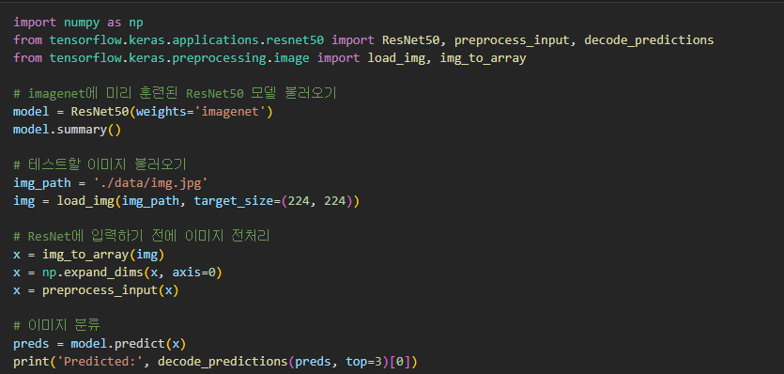
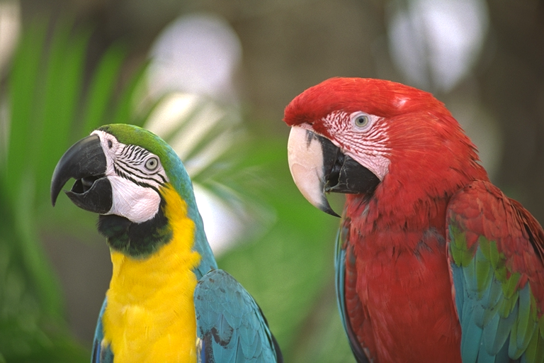
ResNet
Test - output
ImageNet에 의하여 미리 훈련된 ResNet50 모델을 사용하여 테스트 진행
ImageNet의 사진을 데이터로 사용

Slide 22
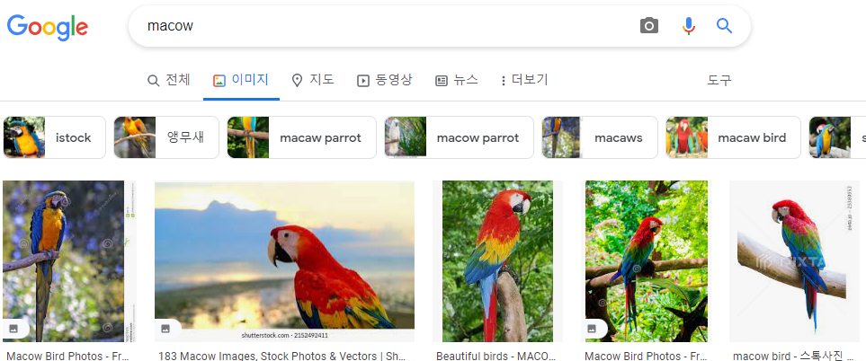
ResNet
Test - output
가장 높은 확률을 가지는 3개의 결과값이 출력되도록 함
가장 큰 확률인 0.993485로 macaw(금강앵무)라고 분류

Slide 23
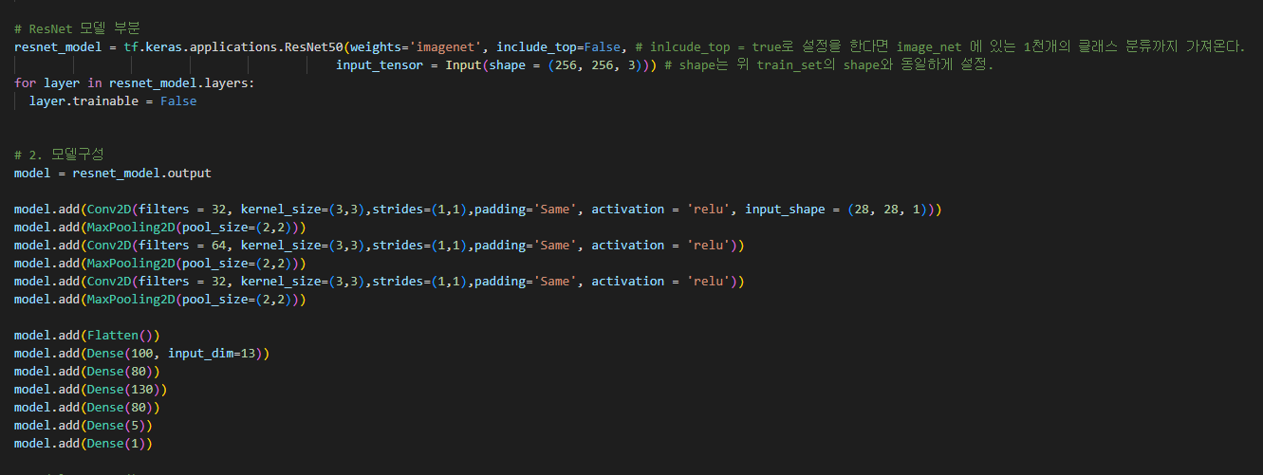
ResNet
Test - output
ClOZET 프로젝트에 ResNet50 사용
훈련된 ResNet50 모델을 가지고 와서 잔차 학습을 실행한다.

Slide 24
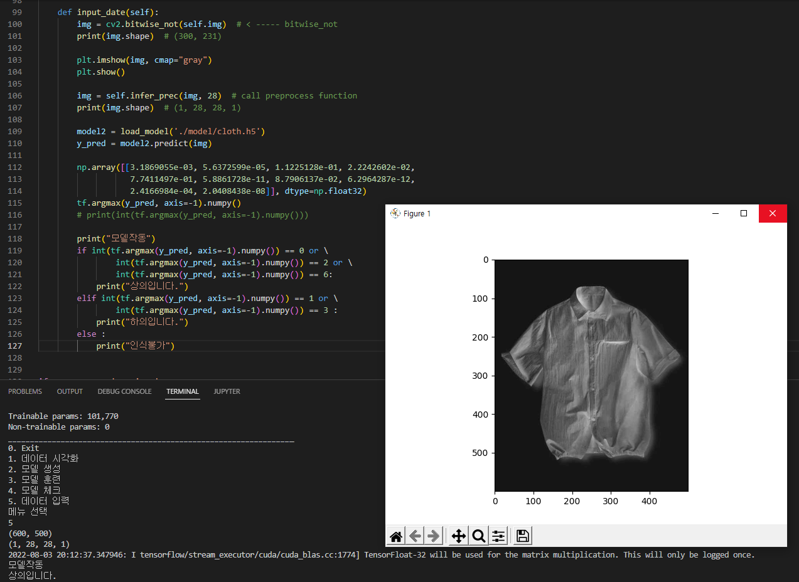
ResNet
Test - output
ClOZET 프로젝트에 ResNet50 사용
데이터 입력시, 지정해준 클래스에
해당하는 결과값을 출력한다.

Slide 25
Vision transformer
( transformer in computer vision )
김승현

Slide 26
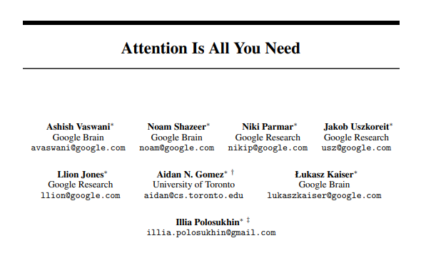
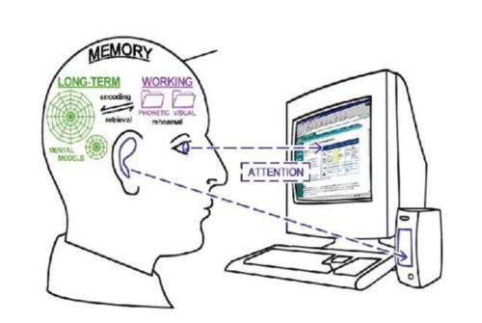
Vision transformer
Attention Is All You Need

Slide 27
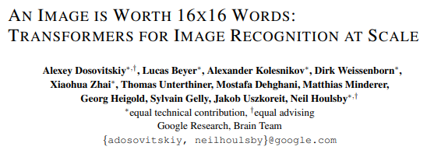
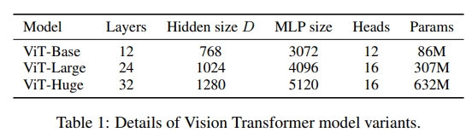
Vision transformer
Vision Transformer(ViT)

Slide 28





Vision transformer
Transformer VS CNN
CNN: 이미지 전체의 정보를 통합하기 위해서는 몇 개의 layer 통과
Transformer: 하나의 layer로 전체 이미지 정보 통합 가능
Value
1-d vector (25-d)
…
…
Query, Key
CNN
Transformer

Slide 29
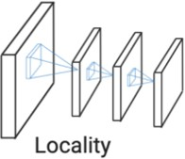
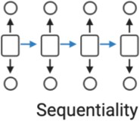
Vision transformer
Inductive bias
Inductive bias: 새로운 데이터에 대해 좋은 성능을 내기 위해 모델에 사전적으로 주어지는 가정
CNN : 지역적인 정보 / RNN : 순차적인 정보
CNN
RNN

Slide 30
Vision transformer
Inductive bias
Transformer
1차원 벡터로 만든 후 self attention(2차원의 지역적인 정보 유지X) weight가 input에 따라 유동적으로 변함
CNN
2차원의 지역적인 특성 유지 학습 후 weight가 고정
Transformer. Inductive bias ↓ , 모델의 자유도 ↑
CNN
Transformer

Slide 31
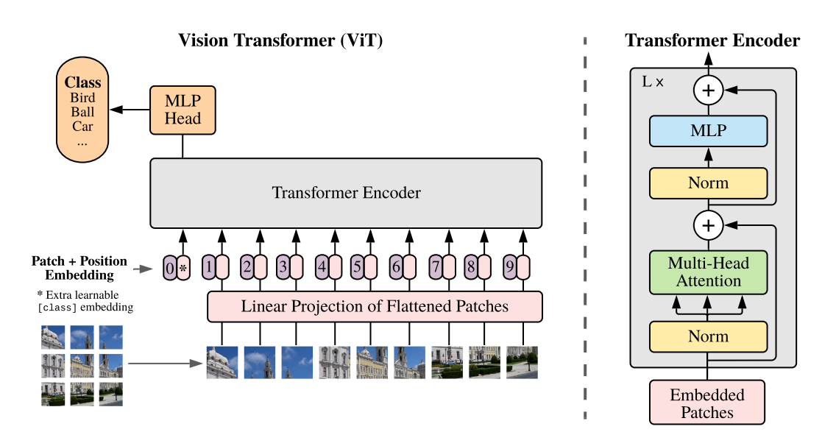
Vision transformer
Vision Transformer(ViT)

Slide 32
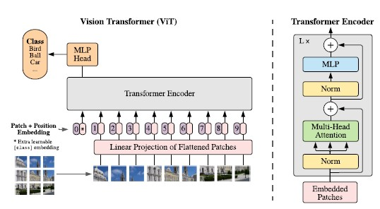
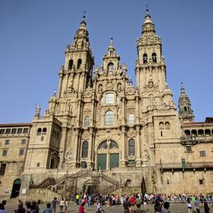



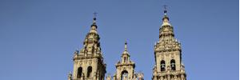
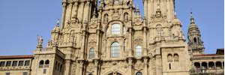
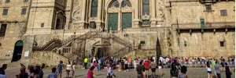

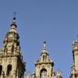
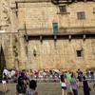
Vision transformer
Vision Transformer(ViT) example
Input Image
…
Patch 1
embedding
Patch 2 embedding
Patch 9 embedding
D =768
48X48
…
Linear Projection
…
1 | 2 | 3
4 | 5 | 6
7 | 8 | 9
1-d vector
(patch 1)
1-d vector
(patch 2)
…
1-d vector (patch 9)
16X16X3=768
(16X16)*9
…
1
2
9

Slide 33

Vision transformer
Vision Transformer(ViT) example
Classification token: classification을 위해 사용되는 token (BERT [CLS] token)
Position embedding: patch의 위치 정보
(Classification token, Patch embedding) + Positional embedding = Transformer encoder 입력
Layer/Sequence
^{𝑧}0,0
^{𝑧}0,1
^{𝑧}0,9
768-d
…
 |  | +
 |  | +
 |  | +
Class token
Patch 9
Embedding
PE 9
PE 0
Patch 1
Embedding
PE 1
768-d

Slide 34
Vision transformer
Input Image
입력 이미지
기존 Transformer에서는 token embedding을 입력
Transformer Encoder
I
am
a
student

Slide 35
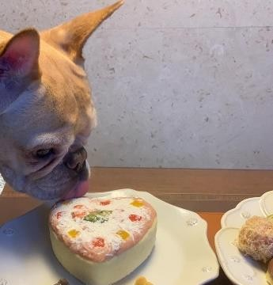
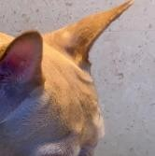
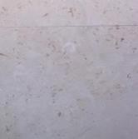

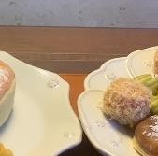
Vision transformer
Input Image
입력 이미지
이미지를 patch형태로 나눠서 입력
모든 patch를 벡터와 flatten하게 생성한 뒤 입력
Transformer Encoder
Transformer Encoder
I am a student

Slide 36
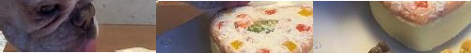
Vision transformer
Input Image
Transformer Encoder
Transformer Encoder
I am a student
…
…
…

Slide 37
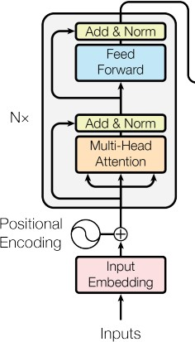


Vision transformer
Vision Transformer(ViT) example
초기 모델에는 레이어를 깊게 쌓을수록 학습이 어렵다는 단점 인식
Layer normalization의 위치가 Transformer 학습에 중요한 역할
ViT는 수정된 Transformer encoder 적용
“Vanilla” Transformer
“ViT” Transformer

Slide 38
Vision transformer
Vision Transformer(ViT) example
Transformer encoder: Layer normalization
Multi-Head Self Attention
 | 𝑋₁ | 𝑋₂ | 𝑋₃ | 𝑋₄
1
2 |  | Dat | a
3
Normalized 𝑧_{0,0}
Normalized 𝑧_{0,1}
…
…
Normalized 𝑧_{0,9}
768-d
Layer Normalization
Batch Normalization
^{𝑧}0,0
^{𝑧}0,1
^{𝑧}0,9
768-d
Normalization

Slide 39

Vision transformer
Vision Transformer(ViT) example
Layer normalization
학습 속도 향상과 Internal Covariance Shift를 해결하기 위해서 사용한다. (* Internal Covariance Shift : 레이어를 통과하면서 이전 레이어의 파라미터 변화로 인해 현재 레이어의 입력의 분포가 바뀌는 현상 > Gradient Banishing 현상 초래)

Slide 40
Vision transformer
Vision Transformer(ViT) example
Transformer encoder: Self attention
Encoder의 입력(z) →query, key, value 벡터 계산
𝑧′¹
𝑧′¹
𝑧′¹
1,1
1,9
64-d
1,0
Product(→), Sum(↑)
^{𝑣}0,9
^{𝑎}0,9
︙
^{𝑎}0,1
^{𝑎}0,0
^{𝑎}1,9
︙
^{𝑎}1,1
^{𝑎}1,0
…
^{𝑎}9,9
…
⋰
︙
^{𝑣}0,1
…
^{𝑎}9,1
𝑧′¹
^{= 𝑎}0,0^{𝑣}0,0 ^{+ 𝑎}0,1^{𝑣}0,1 ^{+ ⋯ + 𝑎}0,9^{𝑣}0,9
^{𝑣}0,0
1,0
…
𝑎
9,0
Softmax(↑)
^{𝑘}0,9
^{𝑞}0,0^{𝑇𝑘}0,9 | ^{𝑞}0,1^{𝑇𝑘}0,9 | … | ^{𝑞}0,9^{𝑇𝑘}0,9
︙ | ︙ | ⋰ | ︙
^{𝑞}0,0^{𝑇𝑘}0,1 | ^{𝑞}0,1^{𝑇𝑘}0,1 | … | ^{𝑞}0,9^{𝑇𝑘}0,1
^{𝑞}0,0^{𝑇𝑘}0,0 | ^{𝑞}0,1^{𝑇𝑘}0,0 | … | ^{𝑞}0,9^{𝑇𝑘}0,0
…
^{𝑘}0,1
1번 patch 입장에서 다른
embedding vector들과의 유사도
^{𝑘}0,0
…
…
^{𝑞}0,0
^{𝑞}0,1
^{𝑞}0,9
^{𝑧}0,0
^{𝑧}0,1
^{𝑧}0,9
768-d

Slide 41
Vision transformer
Vision Transformer(ViT) example
Transformer encoder: Multi-head self attention
Self attention 12번 수행
^{𝑧′}1,0
^{𝑧′}1,1
^{𝑧′}1,9
768-d
𝑧′¹ 𝟏,0 | 𝑧′^{𝟐} 𝟏,0 | … | _{𝑧′}𝟏𝟐 𝟏,0
𝑧′¹ 𝟏,𝟏 | 𝑧′^{𝟐} 𝟏,𝟏 | … | _{𝑧′}𝟏𝟐 𝟏,𝟏
𝑧′¹ 𝟏,𝟗 | 𝑧′^{𝟐} 𝟏,𝟗 | … | _{𝑧′}𝟏𝟐 𝟏,𝟗
64*12=768-d
Multi-Head Self Attention
Add
…
…
Normalized 𝑧_{0,0}
Normalized 𝑧_{0,1}
Normalized 𝑧_{0,9}
^{𝑧}0,0
^{𝑧}0,0
^{𝑧}0,0
768-d

Slide 42






Vision transformer
Vision Transformer(ViT) example
Transformer encoder: MLP
^{𝑧}1,0
^{𝑧}1,1
…
^{𝑧}1,9
…
768-d
MLP
…
3072-d
…
…
Add
…
768-d
Normalized 𝑧_{0,0}
Normalized 𝑧_{0,1}
Normalized 𝑧_{0,9}
^{𝑧′}1,0
^{𝑧′}1,1
^{𝑧′}1,9

Slide 43

Vision transformer
Vision Transformer(ViT) example
Activation : Gelu
Dying ReLU 현상을 해결하기 위해 사용
음수 부분이 값을 가지지만 너무 커지지 않게
BERT, GPT와 같은 SOTA 모델에 사용

Slide 44




Vision transformer
Vision Transformer(ViT) example
Transformer output
Class (1000-d)
…
MLP
…
Normalized 𝑧_{12,0}
…
768-d
^{𝑧}12,0
^{𝑧}12,1
…
^{𝑧}12,9
768-d
Pre-training
Transformer Encoder X 12
…
…
…
768-d
^{𝑧}0,0
^{𝑧}0,1
^{𝑧}0,9
768-d
Fine-tuning
Class token + PE 0
Patch1 + PE 1
Patch9 + PE 9

Slide 45


Vision transformer
Vision Transformer(ViT) example
Transformer Attention output

Slide 46


Vision transformer
Vision Transformer(ViT) Experiments
Position embedding 시각화 (ViT-L/32)
이미지내 가까운 patch의 position embedding과 유사도↑
1번 PE과 나머지 PE
유사도 시각화
1024-d
Input image
(224X224)
 | 2 | 3 | 4 | 5 | 6 | 7
8 | 9 | 10 | 11 | 12 | 13 | 14
15 | 16 | 17 | 18 | 19 | 20 | 21
22 | 23 | 24 | 25 | 26 | 27 | 28
29 | 30 | 31 | 32 | 33 | 34 | 35
36 | 37 | 38 | 39 | 40 | 41 | 42
43 | 44 | 45 | 46 | 47 | 48 | 49
1

Slide 47

Vision transformer
Vision Transformer(ViT) Experiments
학습데이터가 충분하지 않을 경우 CNN 모델보다 성능 감소
CNN에 비해 inductive bias↓ / inductive bias까지 학습하기 위해 많은 양의 데이터 필요
Dataset | Classes | Images
ImageNet | 1k | 1.3M
ImageNet-21k | 21k | 14M
JFT | 18k | 303M

Slide 48
Vision transformer
Vision Transformer(ViT) Test
Keras의 ImageDataGenerator 사용하여, Dataset 구성과 Scaling 진행
Imagenet에서 제공하는 data사용
Tensorflow 및 sklearn 사용
GPU 3090 환경
PyTorch Transferlearning (ResNet) 과 정확도 비교
Epochs = 100

Slide 49

Vision transformer
Vision Transformer(ViT) Test

Slide 50

Vision transformer
Vision Transformer(ViT) Test

Slide 51


Vision transformer
Vision Transformer(ViT) Test

Slide 52


Vision transformer
Vision Transformer(ViT) Test

Slide 53


Vision transformer
Vision Transformer(ViT) Test

Slide 54

Vision transformer
Vision Transformer(ViT) Test
CNN(ResNet50)
VIT

Slide 55
yolo
( you only look once )
김승현

Slide 56

Yolo
Object Detection
Classification + Localization

Slide 57

Yolo
Object Detection - RCNN
속도가 느리고 최적화가 어렵다.

Slide 58

Yolo
Object Detection - Yolo
한번에 판단이 가능하다.
Notes:
영상처리 > yolo 이미지처리 > CNN

Slide 59

Yolo
Yolo System Model
합성곱 신경망을 단 한번만 통과시킨다.

Slide 60

Yolo
Yolo System Model
Pr(Class_i |Object) * Pr(Object) * IOU = Pr(Class_i) * IOU

Slide 61

Yolo
Network Design

Slide 62
Yolo
Network Design
Pretrained Network
Fine-Tuning한 네트워크
20개의 Conv Layer
Reduction Layer
GoogleNet 기법 사용

Slide 63
Yolo
Network Design
Training Network
이전 내용을 학습하고 예측하는 네트워크
YOLO의 예측 모델은 S x S x (B * 5 + C) 개의 파라미터를 결과로 출력
총 결과값은 1470

Slide 64

Yolo
Loss Function
이미지를 분류하는 classifier 문제를 바운딩 박스를 만드는 regression 문제로 생각한다.
바운딩 박스 평가인 Localization Error와 박스 안의 물체 평가인 Classification Error를 다르게 생각한다.
많은 바운딩 박스 중에 IOU수치가 가장 높게 생성된 바운딩 박스만 학습에 참여한다.

Slide 65

Yolo
Loss Function

Slide 66

Yolo
Performance
Yolo
초당 45장의 이미지 처리
Fast Yolo
정확도는 낮지만 초당 155프레임

Slide 67
Yolo
Yolo version
YOLO V2
2017년 CVPR 컨퍼런스에서 “YOLO9000: Better, Faster, Stronger”라는 이름으로 논문이 발표
9000개의 이미지를 탐지하면서 분류할 수 있는 모델을 개발
Batch Normalization, Direct Location Prediction, Multi-Scale Training기법을 도입해서 FPS와 mAP를 높였다
YOLO V3
2018년 백본 아키텍쳐 Darknet 53을 기반으로 만들
ResNet의 Residual Block 을 적용함
106개의 신경망 층을 구성
YOLO V4
3에서 다양한 딥러닝 기법(WRC, CSP ...) 등을 사용해 성능을 향상
v3에 비해 AP, FPS가 각각 10%, 12% 증가
CSPNet 기반의 backbone(CSPDarkNet53)을 설계하여 사용

Slide 68


Yolo
Yolo test
Yolo V4 모델을 사용하여 Test 진행

Slide 69

Yolo
Yolo test
Yolo V4 모델을 사용하여 Test 진행
훈련된 모델을 load하여 실행시킨다.
지정된 위치에 bbox를 생성한다.

Slide 70
QnA
Thank you for listening to the presentation.

